Slide 1

Microservices et sécurisation
Module 3

Slide 2
Avantages de la Sécurité dans une Infrastructure Microservices
Isolation des services
Réduction de la propagation des attaques
Évolutivité sécurisée.
Réduction des dépendances de sécurité :
Détection précoce des vulnérabilités

Slide 3
Autres Avantages de la Sécurité dans une Infrastructure Microservices
Facilité de mise en œuvre de mécanismes avancés
Agilité dans la mise en œuvre de correctifs
Plan de reprise après sinistre efficace

Slide 4
La sécurisation des infrastructures microservices nécessite l'application de diverses techniques et meilleures pratiques pour garantir la protection des services, des données et des communications.

Slide 5
Sécurisé son infrastructure microservice
Protection des applications, des microservices et des utilisateurs
Sécurisation de la gestion des identités et des accès
Protéger les données
Améliorer la sécurité des communications entre services
Surveillance des microservices et des systèmes de sécurité

Slide 6

Authentification et Autorisation
JWT (JSON Web Tokens) : Utilisation de JWT pour l'authentification des utilisateurs et des services.
OAuth 2.0 : Mise en œuvre de protocoles d'autorisation tels qu'OAuth 2.0 pour permettre des flux d'autorisation sécurisés.

Slide 7

Sécurité des API
OAuth pour les API : Utilisation d'OAuth pour sécuriser l'accès aux API.
Contrôle des Accès aux API : Mise en œuvre de mécanismes de contrôle d'accès pour les API exposées.

Slide 8
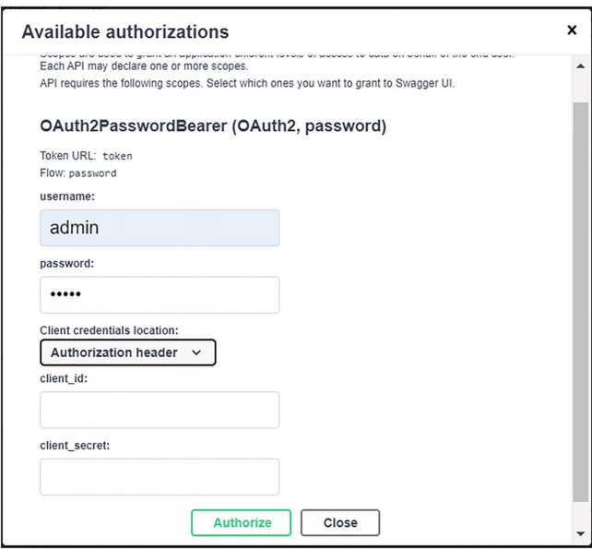
OAuth2
Décrire comment l’accès à des API sécurisées d’une application ou d’un site web (fournisseur) va être délégué à une autre application (consommateur)
Le protocole distingue 4 rôles principaux :
Resource Owner : celui qui détient les ressources,
Resource Server : serveur qui héberge les ressources protégées,
Client : application cliente (front, back ou mobile) qui demande l’accès aux ressources,
Authorization Server : serveur qui génère des jetons (tokens) pour le client et qui seront transmis lors des requêtes vers le serveur de ressources.

Slide 9
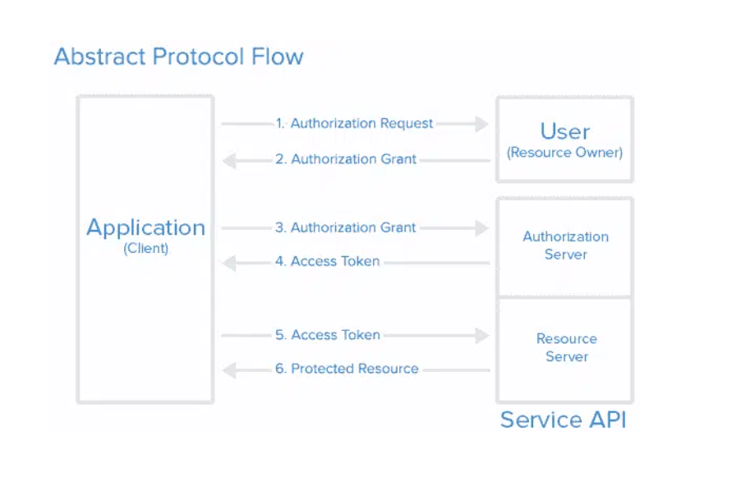

Slide 10
Gestion des Identités
Rotation des Clés : Politiques de rotation régulières des clés de chiffrement pour minimiser les risques.
Gestion Centralisée des Clés : Utilisation de services de gestion des clés pour assurer la sécurité des clés.
Mise en place d'un serveur OpenID Connect pour gérer l'authentification unique (SSO) et centraliser la gestion des identités des utilisateurs et des services.

Slide 11
Chiffrements des communications
HTTPS (HTTP Secure) : Chiffrement des communications entre les microservices via HTTPS pour assurer la confidentialité des données.
TLS (Transport Layer Security) : Utilisation de TLS pour sécuriser les communications réseau.

Slide 12
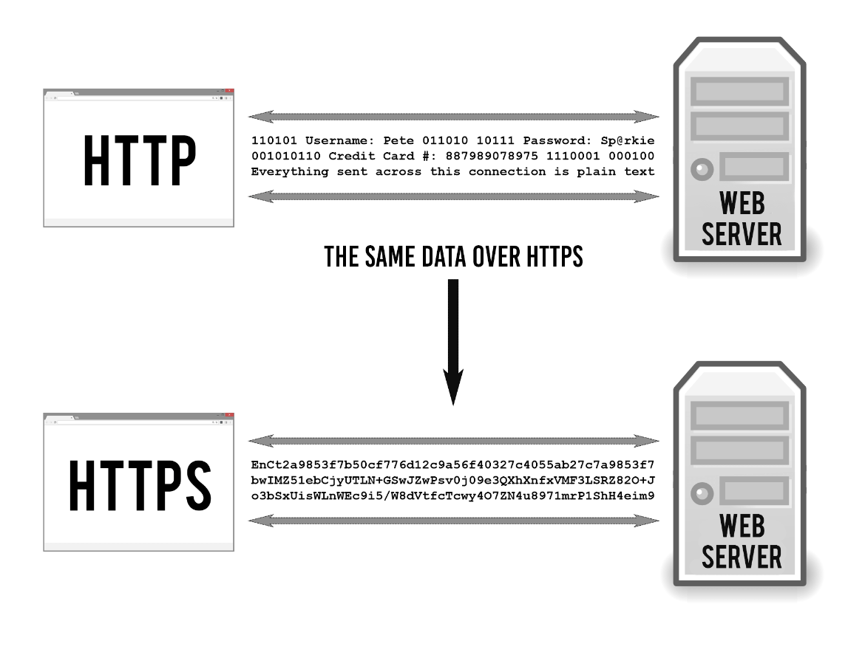
Chiffrements des communication
Configuration de toutes les communications entre les microservices via HTTPS, garantissant le chiffrement des données en transit et leur confidentialité.

Slide 13
Détection des menaces et surveillance
Logging et Monitoring : Mise en place de systèmes de logging et de monitoring pour détecter les comportements suspects.
SIEM (Security Information and Event Management) : Utilisation de solutions SIEM pour agréger et analyser les données de sécurité.

Slide 14
Sécurité au niveau du conteneur
Docker Security : Application de bonnes pratiques de sécurité pour les conteneurs Docker, y compris la gestion des images, des privilèges, etc.
Kubernetes Security Policies : Utilisation de politiques de sécurité Kubernetes pour renforcer la sécurité au niveau de l'orchestrateur.
Exemple : Utilisation de Docker Bench Security pour évaluer la sécurité des conteneurs Docker, en s'assurant que les meilleures pratiques de sécurité sont respectées.

Slide 15
Contrôle d’Accès
RBAC (Role-Based Access Control) : Mise en œuvre de RBAC pour définir et gérer les autorisations d'accès.
ABAC (Attribute-Based Access Control) : Utilisation d'ABAC pour des mécanismes d'accès plus granulaires basés sur des attributs.

Slide 16
Gestion des clés
Rotation des Clés : Politiques de rotation régulières des clés de chiffrement pour minimiser les risques.
Gestion Centralisée des Clés : Utilisation de services de gestion des clés pour assurer la sécurité des clés.
Exemple : Rotation régulière des clés de chiffrement utilisées pour les communications entre microservices, avec une gestion centralisée des clés via un service dédié.

Slide 17
Tests de sécurité Automatisés
Scans de Vulnérabilités : Intégration de scans de vulnérabilités automatisés dans le processus de développement et de déploiement.
Tests d'Intrusion Automatisés : Utilisation de tests d'intrusion automatisés pour identifier les faiblesses potentielles.
Intégration de scans automatisés de vulnérabilités à chaque étape du pipeline CI/CD pour identifier et résoudre rapidement les failles de sécurité.

Slide 18
Plan de reprise après sinistre
Backups Réguliers : Établissement de procédures de sauvegarde et de restauration régulières.
Redondance : Utilisation de redondance pour assurer la disponibilité en cas de sinistre.

